Slide 1
P6. ĐIỆN MÔI
§1. HIỆN TƯỢNG PHÂN CỰC ĐIỆN MÔI
1. Hiện tượng phân cực điện môi
Điện môi là những chất không có các điện tích tự do nên ở điều kiện bình thường không thể dẫn điện được.Tuy nhiên khi đặt nó vào điện trường đủ mạnh thì ở hai mặt giới hạn (đối diện với phương vectơ cường độ điện trường) cũng xuất hiện các điện tích trái dấu gọi là các điện tích liên kết. Hiện tượng này gọi là hiện tượng phân cực điện môi.
Đó là hiện tượng khi đặt khối chất điện môi trong điện trường ngoài trên hai bề mặt đối diện của khối chất điện môi xuất hiện các điện tích trái dấu. Đại lượng đặc trưng cho chất điện môi là hằng số điện môi. Chất có hằng số điện môi càng lớn thì hiện tượng phân cực càng mạnh.

Slide 2
1.Phân loại điện môi
- Trọng tâm điện tích âm: Có thể coi tác dụng của các e
trong phân tử tương đương như một điện tích –q đặt tại
một điểm gọi là trọng tâm điện tích âm.
- Trọng tâm điện tích dương: có thể coi tác dụng của hạt
nhân như một điện tích +q đặt tại trọng tâm điện tích
dương.
Mỗi phân tử của chất điện môi gồm hai phần: hạt nhân
mang điện dương và các electron mang điện âm. Bình
thường các phân tử trung hoà về điện. Căn cứ vào sự phân
bố của các electron quanh hạt nhân, người ta phân điện môi
làm hai loại:

Slide 3
- Loại thứ nhất: là chất điện môi có phân tử tự phân cực. Trong loại này, các phân tử có phân bố electron không đối xứng quanh hạt nhân nên tâm điện tích âm cách tâm điện tích dương một khoảng l. Mỗi phân tử tự hình thành một lưỡng cực điện có mô men lưỡng cực phân tử p_{e} . Bình thường mô men lưỡng cực của các phân tử sắp xếp hỗn loạn đối với nhau. Đó là các chất như H₂O, HCl, .v.v...
- Loại thứ hai: là chất điện môi có phân tử không phân cực. Trong phân tử, các electron có phân bố đối xứng quanh hạt nhân tâm điện tích âm trùng với tâm điện tích dương. Phân tử của điện môi loại này không phải là lưỡng cực điện. Đó là các chất như H₂, N₂, Cl₂, khí hiếm,.v.v...
- Riêng các chất điện môi tinh thể (rắn) có các ion dương sắp xếp một cách trật tự và liên kết chặt chẽ với nhau. Ta có thể xem toàn bộ tinh thể điện môi rắn như một “phân tử khổng lồ” mà mạng ion dương và mạng ion âm lồng vào nhau. Đó là các hợp chất như NaCl, CsCl.v.v...

Slide 4

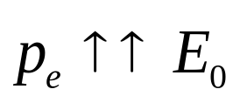
3. Quá trình phân cực điện môi
Điện môi có phân tử tự phân cực
Khi chưa đặt khối chất điện môi trong điện trường ngoài:
các phân tử sắp xếp hỗn loạn, do chuyển động nhiệt. Trong
một thể tích bất kỳ, tổng mômen lưỡng cực của các phân
tử bằng không. Toàn bộ khối điện môi chưa tích điện (hình
7-1a).
- Khi đặt chất điện môi vào điện trường ngoài thì các
mômen lưỡng cực phân tử sẽ quay theo chiều điện trường
hướng tới vị trí cân bằng . Điện trườngcàng mạnh
và chuyển động nhiệt của các phân tử càng yếu (nhiệt độ
chất điện môi càng thấp) thì sự định hướng của các mômen
lưỡng cực càng mạnh mẽ. Nếu điện trường ngoài đủ lớn,
các lưỡng cực phân tử có thể xem như nằm song song
nhau theo phương .

Slide 5
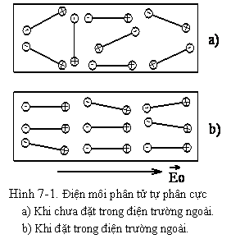
Kết quả: ở trong lòng chất điện môi, các tâm điện tích
dương và âm của các phân tử trung hoà nhau nên không
xuất hiện điện tích. Còn ở trên các mặt giới hạn có thể xuất
hiện các điện tích trái dấu (hình 7-1b): ở mặt giới hạn mà
các đường sức điện trường đi vào xuất hiện điện tích âm, ở
mặt mà các đường sức điện
trường đi ra xuất hiện điện
tích dương . Đây là các điện
tích liên kết, chúng không tự
do dịch chuyển được. Ta nói
rằng chất điện môi đã bị phân
cực.

Slide 6
b. Điện môi có phân tử không phân cực
Khi chưa đặt khối chất điện môi trong điện trường ngoài:
các tâm điện tích dương và âm của phân tử trùng nhau.
Trong chất điện môi không có các lưỡng cực phân tử, do
đó trong toàn khối điện môi cũng không có điện tích nào
cả.
Khi đặt chất điện môi vào điện trường ngoài , điện
trường sẽ tác dụng lên các tâm điện tích của mỗi phân tử:
tâm điện tích âm bị đẩy ngược chiều với điện trường ngoài ,
còn tâm điện tích dương bị kéo cùng chiều với điện trường
ngoài .
Kết quả là phân tử trở thành lưỡng cực điện có mômen
lưỡng cực cùng hướng với điện trường ngoài: chất điện
môi đã bị phân cực.

Slide 7
c. Điện môi tinh thế rắn
Dưới tác dụng của điện trường ngoài, các mạng ion dương bị
xê dịch theo chiều điện trường, còn các mạng ion âm bị xê
dịch ngược chiều điện trường, gây ra hiện tượng phân cực
điện môi. Dạng phân cực này gọi là “phân cực ion”.
Tóm lại, dù là điện môi loại nào, khi được đặt trong điện trường ngoài thì tại hai mặt giới hạn đối diện của nó đều xuất hiện hai lớp điện tích trái dấu, gọi là các điện tích phân cực hay điện tích liên kết. Mật độ điện tích phân cực lớn hay bé (chất điện môi bị phân cực mạnh hay yếu) phụ thuộc vào bản chất của chất điện môi và vào cường độ điện trường ngoài.

Slide 8
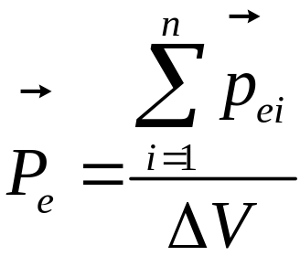
4. Véctơ phân cực điện môi
Định nghĩa:đặc trưng cho mức độ phân cực chất điện môi,
Véctơ phân cực điện môi là tổng véctơ mômen lưỡng cực
điện của các phân tử có trong một đơn vị thể tích của chất
điện môi.
Biểu thức:

Slide 9
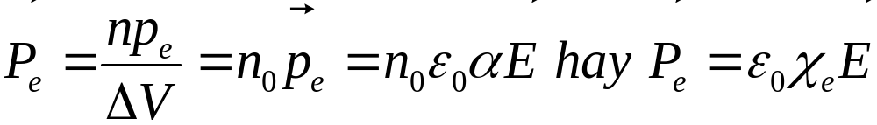
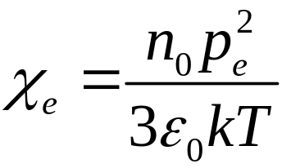
- Đối với loại điện môi có phân tử không phân cực đặt trong
điện trường ngoài thì véc tơ phân cực điện môi được xác
định:
Trong đó χ_{e}= n₀α là độ cảm điên môi
- Đối với loại điện môi có phân tử phân cực, trong trường hợp
điện trường ngoài yếu công thức trên vẫn đúng, nhưng trong
đó:
Trong trường hợp điện trường ngoài mạnh thì tất cả các véc
tơ mômen điện đều song song với điện trường ngoài, hiện
tượng phân cực điện môi đạt trạng thái bão hòa.
- Đối với điện môi tinh thể công thức trên vẫn đúng

Slide 10
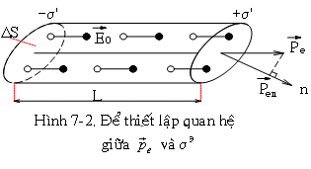
5. Liên hệ giữa véctơ phân cực điện môi với mật độ điện tích liên kết
Trong khối điện môi đồng nhất ta tưởng tượng tách ra một khối trụ xiên có đường sinh song song với véctơ cường độ điện trường ngoài E₀,có hai đáy song song với nhau và có diện tích là ΔS, đường sinh có chiều dài L (hình 7-2). Gọi n là pháp tuyến ngoài của đáy mang điện tích dương và α là góc giữa P_{e} và n , -σ’ và +σ’ là mật độ điện tích trên hai đáy.

Slide 11
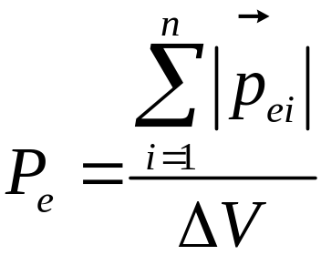
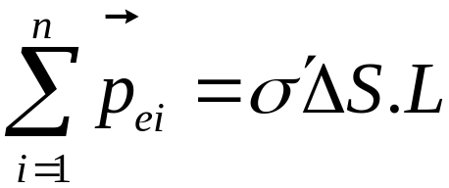
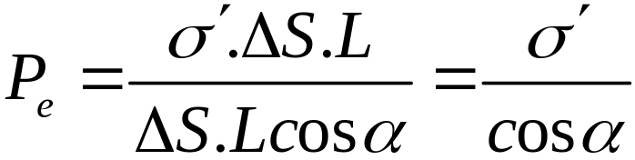
Theo định nghĩa của véctơ phân cực điện môi, ta có:
Trong đó:
ΔV = ΔS.L.cosα.
Suy ra:
Và σ’ = P_{e}cosα = P_{en}
Với P_{en} là hình chiếu của véc tơ phân cực điện môi
trên phương pháp tuyến n

Slide 12
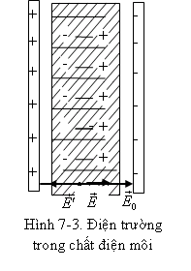
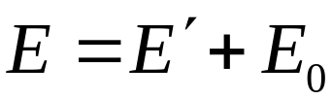
§2. ĐIỆN TRƯỜNG TRONG CHẤT ĐIỆN MÔI
1. Véctơ cường độ điện trường trong chất điện môi
Xét một tụ điện phẳng, mật độ điện tích trên hai bản cực là
+σ và -σ gây ra điện trường đều E₀ trong lòng tụ điện. Đặt
một khối điện môi đồng chất, đẳng hướng vào giữa hai bản
cực của tụ điện. Khối điện môi bị
phân cực: xuất hiện hai lớp điện tích
phân cực có mật độ là +σ’ và -σ’.
Các điện tích phân cực này sinh ra
điện trường phụ E’ ngược chiều với
điện trường. Điện trường tổng hợp
trong lòng chất điện môi:

Slide 13
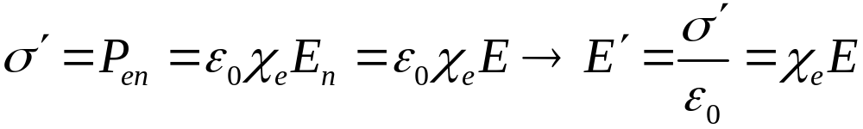
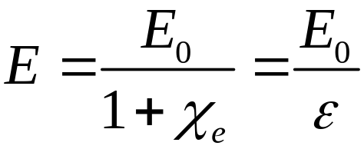
Chiếu biểu thức trên lên phương của E₀ ta được: E = E₀ - E’
Độ lớn của cường độ điện trường :E’ =σ//ε₀
Do vậy
E = E₀ – E/ hay E = E₀ - χ_{e}E
Vậy điện trường tổng hợp trong chất điện môi giảm đi ε lần
so với điện trường trong chân không.

Slide 14
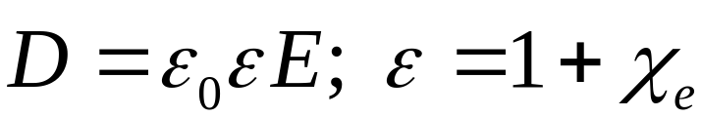
Mối liên hệ giữa véctơ điện cảm và véctơ phân cực
điện môi .

Slide 15
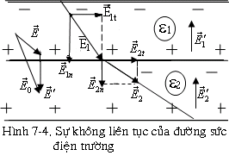
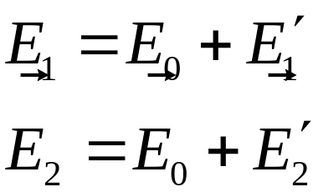
§3. ĐIỆN TRƯỜNG TẠI MẶT PHÂN CÁCH GIỮA HAI MÔI TRƯỜNG
Xét hai lớp điện môi đồng chất có mặt song song, tiếp xúc
nhau, hằng số điện môi lần luợt là ε₁, ε₂ đặt trong điện
trường đều E₀. Những điện tích liên kết trên bề mặt các điện
môi gây ra trong mỗi lớp điện môi một điện trường phụ E’
vuông góc với mặt phân cách.
Điện trường tổng hợp trong
từng lớp điện môi bằng:

Slide 16
Chiếu hai đẳng thức véctơ trên lần lượt lên các phương pháp tuyến và tiếp tuyến với mặt phân cách, ta có:
E_{1n} = E_{0n} - E’_{1n} (a) E_{2n} = E_{0n} - E’_{2n} (b)
E_{1t} = E_{0t} - E’_{1t} (c)
E_{2t} = E_{0t} - E’_{2t} (d)
Vì E’_{1t} = E’_{2t} = 0 nên từ (c) và (d) suy ra:
E_{1t} = E_{2t}
Vậy: Thành phần tiếp tuyến của véctơ cường độ điện
trường tổng hợp biến thiên liên tục khi đi qua mặt
phân cách của hai lớp điện môi.

Slide 17
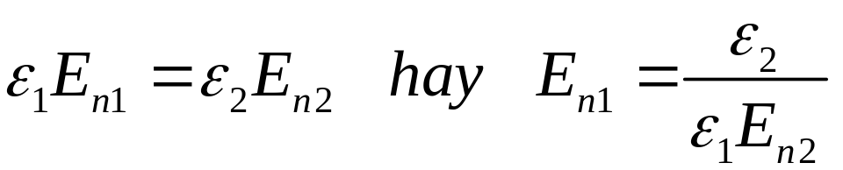
Mặt khác, vì E’ = σ’/ε₀ = χ_{e}E nên E’_{1n} = χ_{e}E_{1n}. Thay
biểu thức này vào (a) và chú ý rằng 1 + χ_{e} = ε₁, ta rút ra: E_{1n} = E_{0n} / ε₁. (e)
Tương tự, ta cũng có: E_{2n} = E_{0n} / ε₂. (f)
Từ (e) và (f) ta suy ra:
Vậy: Thành phần pháp tuyến của véctơ cường độ điện trường tổng hợp biến thiên không liên tục khi đi qua mặt phân cách của hai lớp điện môi.
Kết luận: Đường sức điện trường là không liên tục khi đi qua mặt phân cách giữa hai lớp điện môi.

Slide 18
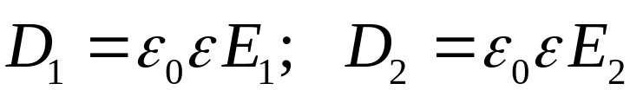
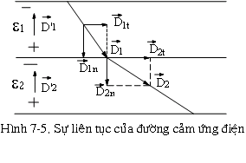
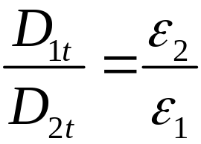
Đối với véctơ điện cảm trong hai lớp điện môi trên
Cũng làm phép chiếu như trên, ta được:
D_{1t} = ε₀ε1E_{1t}
D_{2t} = ε₀ε₂E_{2t}
Vì E_{1t} = E_{2t} nên:
Vậy: Thành phần tiếp tuyến của véctơ cảm ứng điện biến thiên không liên tục khi đi qua mặt phân cách của hai lớp điện môi.

Slide 19
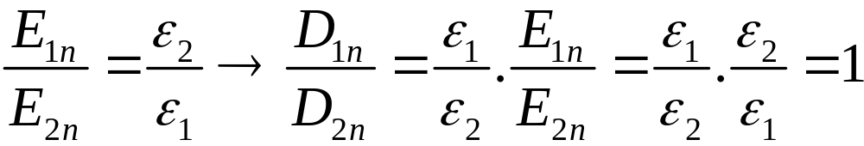
Tương tự có : D_{1n} = ε₀ε₁E_{1n} và D_{2n} = ε₀ε₂E_{2n}
Vì đã có
Tức là D_{1n} = D_{2n}.
Vậy: Thành phần pháp tuyến của véctơ cảm ứng điện biến thiên liên tục khi đi qua mặt phân cách của hai lớp điện môi.

